Slide 1
웹 개발자 부트캠프 과정
SeSAC x CODINGOn

Slide 2
Responsive Web 반응형 웹

Slide 3
반응형 웹 디자인 예시들
카카오 모빌리티
https://www.kakaomobility.com/
삼성 뉴스 룸
https://news.samsung.com/kr/
워드 프레스 사용
네이버 (적응형)
https://m.naver.com/
https://naver.com/

Slide 4
반응형 vs. 적응형
반응형
동일한 페이지를 보여주나 디바이스 크기에 따라 레이아웃을 다르게 보여줌
모바일로 웹 사이트를 접속하는 경우가 많으므로 반응형은 매우 중요한 기술임
적응형
사용자가 모바일 환경인지, PC 환경인지에 따라 다른 페이지를 보여줌
PC: https://naver.com
Mobile: https://m.naver.com
Notes:
반응형 웹 : 다양한 기기와 화면 크기에 적응하여 웹 페이지의 레이아웃이 유동적으로 변하는 웹 디자인 방식을 말한다.
주요 목표 : 사용자 경험 (UX)을 최적화 하는 것. 다양한 기기에서 일관된 사용성을 제공하는 것
사용자는 어떤 기기에서든지 최적화된 화면을 경험 할 수 있으며, 이는 웹사이트의 접근성과 사용자 만족도를 높이는 데 큰 도움이 된다.
적응형 웹 – 사전에 정의된 여러 레이아웃을 사용하여 다양한 화면 크기에 맞추는 방식
각기 다른 디바이스에 대해 특정 레이아웃을 준비 해두고, 사용자의 기기 화면 크기에 맞춰 적합한 레이아웃을 적용
고정된 레이아웃을 통해 각기 다른 디바이스에 최적화된 사용자 경험을 제공하는 방식으로, 특히 성능과 속도가 중요한 프로젝트에서 유용하게 사용.
반응형 웹 과 적응형 웹의 차이점
유연성 : 반응형 웹은 유동적이고 적응형 웹은 고정된 레이아웃을 사용.
설계 및 유지보수 : 반응형 – 하나의 코드 베이스로 여러 기기에 대응할 수 있어 유지보수 쉬움 / 적응형 웹은 여러 개의 레이아웃을 설계하고 관리해야함.
사용자 경험 : 적응형 – 특정 기기에 최적화된 경험을 제공할 수 있어 더욱 정밀한 사용자 경험을 제공.

Slide 5
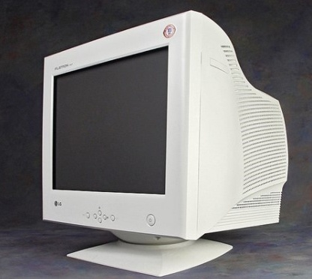
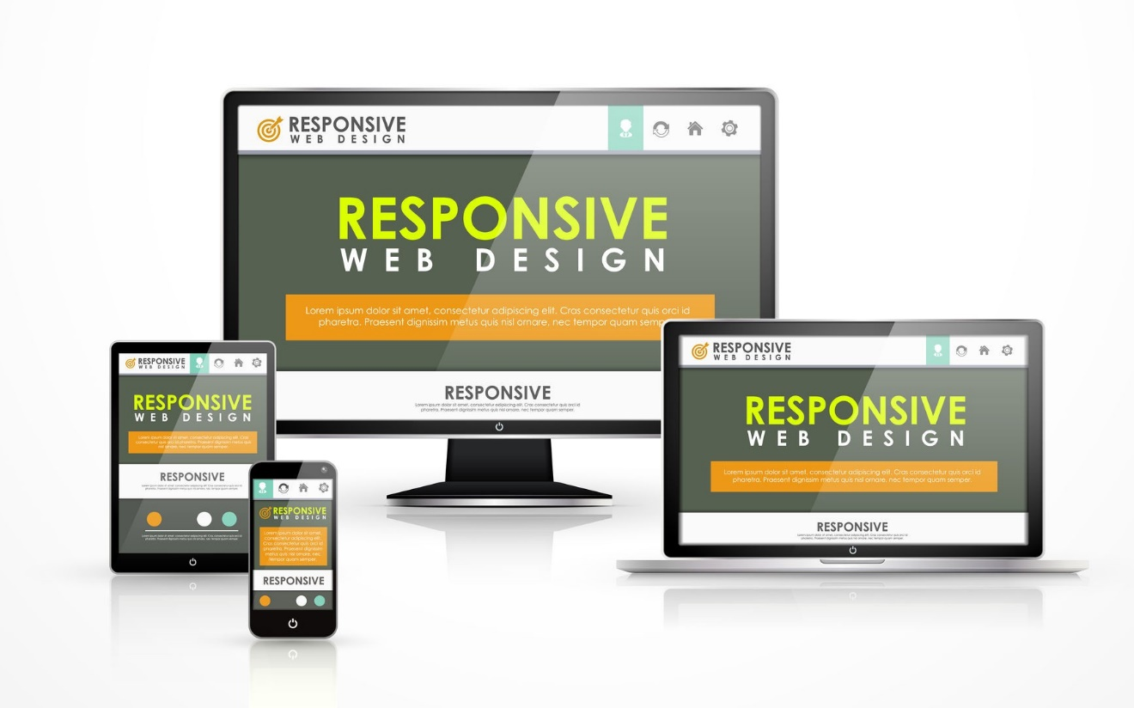
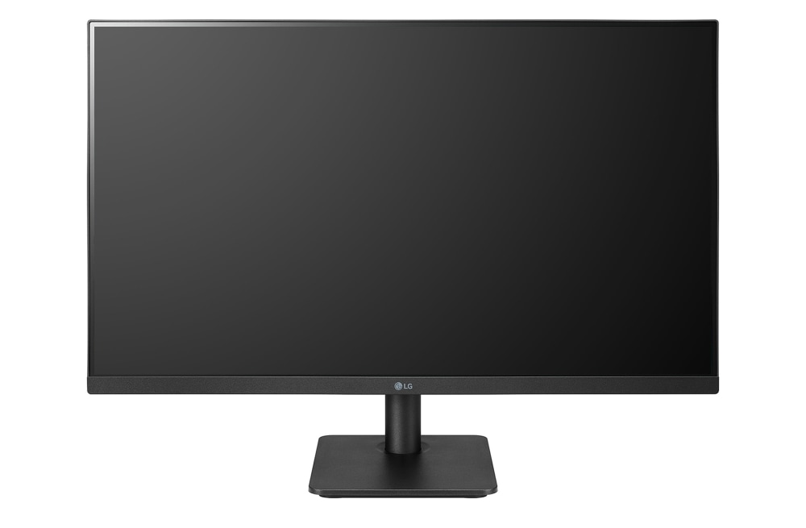
왜? 반응형이 필요할까요?
Notes:
다양한 기기와 화면 크기에서 일관된 사용자 경험을 제공하고, 웹사이트의 접근성을 높이며, 검색엔진최적화를 개선하기 위해서.
다양한 기기와 화면 크기 대응
향상된 사용자 경험
관리와 유지보수의 효율성
검색엔진최적화
높은 접근성

Slide 6
https://youtu.be/bdWnD6VqLAs
Notes:
앱 대신 반응형을 이용한 웹이 앞으로 앱을 대체할 것이다라는 내용인데,
한 번 보시는것도 나쁘지 않을 것.
웹사이트가 앞으로 보다 강력해질 것이라는 내용.

Slide 7
Viewport!
그래서 탄생! Viewport
기기마다 화면 사이즈가 다르기 때문에 기기에 맞춰 디자인을 하기 위한 크기 요소
디바이스 화면 크기를 고려하여 사용자에게 최적화 된 웹페이지 제공 가능
Notes:
Html 기본 코드를 생성해 보세요! Meta 태그가 보이나요?
width=device-width, initial-scale=1.0
Width: 뷰포트의 너비 설정 – device-width : 기기의 화면 너비에 맞게 설정
initial-scale: 페이지 로드 시의 초기 확대 비율을 설정
==➔ 뷰포트를 기기의 너비에 맞추고, 초기 확대 비율을 1로 설정하여 사용자가 페이지를 처음 볼 때 확대/축소 되지 않도록 합니다.
웹 브라우저에서 웹 페이지가 표시되는 영역을 의미 합니다.

Slide 8
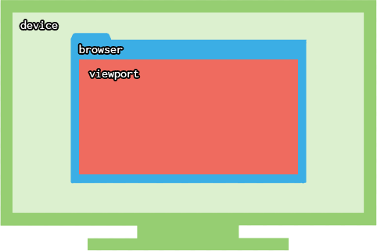

Slide 9
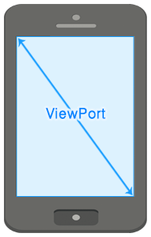
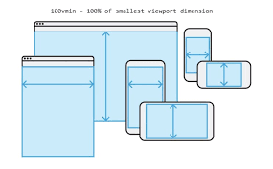
Notes:
뷰포트는 기기 마다 모두 다름

Slide 10
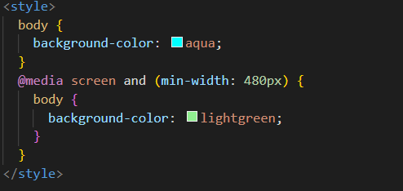
@media (미디어 쿼리)
서로 다른 미디어 타입(디바이스 화면)에 따라 별도의 CSS를 지정하게 하는 기술
Notes:
웹 페이지가 다양한 기기와 화면 크기에서 적절한 스타일을 적용할 수 있도록 도와줌.
특정 조건에 따라 다른 CSS 스타일을 적용 할 수 있다.
@media 규칙을 사용하여 작성

Slide 11
화면 크기에 따른 CSS 적용
@media 미디어유형 and (크기 규칙)
미디어 유형 : All(전부) / Print(인쇄) / Screen(전부)
크기 규칙: min(최소 뷰포트 넓이 설정) / max(최대 뷰포트 넓이 설정)
Notes:
ALL – 모든 디바이스에서 공통으로 적용되는 스타일 지정
Print – 프린터와 같은 인쇄매체에서 적용되는 스타일 지정
Screen – 모니터, 태블릿, 스마트폰 등 화면에서 표시될 때 적용 되는 스타일 지정
꼭 넓이는 아니어도 됨
높이도 되고 방향도 됨.

Slide 12
@media screen and (max-width: 480px)
→ 화면 넓이가 480px 이하일 경우 화면에 적용
@media print and (min-width: 481px)
→ 화면 넓이가 480px 이상일 경우 인쇄에 적용

Slide 13
Breakpoint (중단점)
media query 가 적용될 지점
규칙없이 중구난방으로 사용할 경우, 프론트엔드 개발자가 고생한다..😱
현업에서는 Breakpoint을 정하고, breakpoint 마다 layout을 변경함
Ex. 프로젝트마다 breakpoint 는 정하기 나름!
Mobile <= 480px,
768px <= tablet <= 1024px
1600px <= laptop
Notes:
Mediaquery를 중구난방으로 사용하면?
각 디바이스 화면 크기에 맞게 디자인이 적용되지 않을 수 있다.
반응형 웹 디자인에서 사용되는 “약속“ 개념
웹 사이트의 어떤 지점에서 레이아웃이 변경되어야 하는지에 대한 합의.
주로 화면의 크기나 해상도를 기준으로 삼는다.

Slide 14
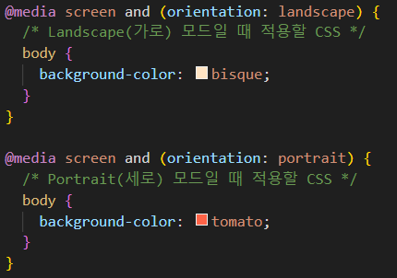
참고! 가로, 세로 모드
Notes:
Orientation : 화면의 방향 (가로 or 세로)
Ex) 화면이 가로 방향일 때는 네비게이션 메뉴를 가로로 배치, 세로일 땐 세로로 배치
코드 치러 ㄱㄱ

Slide 15
실습. 미디어 쿼리 사용하기
<p>미디어 쿼리 실습</p> 태그 삽입
화면 넓이가 500px 이상일 경우 <body> 태그의 배경색이 하늘색, 300px 이하일 경우 배경색이 오렌지. 300~500px 사이는 배경색 없음.
화면 높이가 300px 이하일 경우 <p> 태그의 폰트를 변경 하고, 500px 이상일 경우 배경색이 초록색
다음 실행영상 참고.

Slide 16
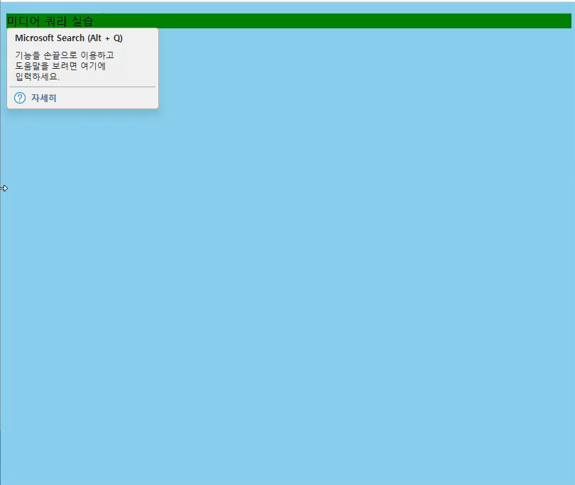
실습. 미디어 쿼리 사용하기
실행 영상

Slide 17
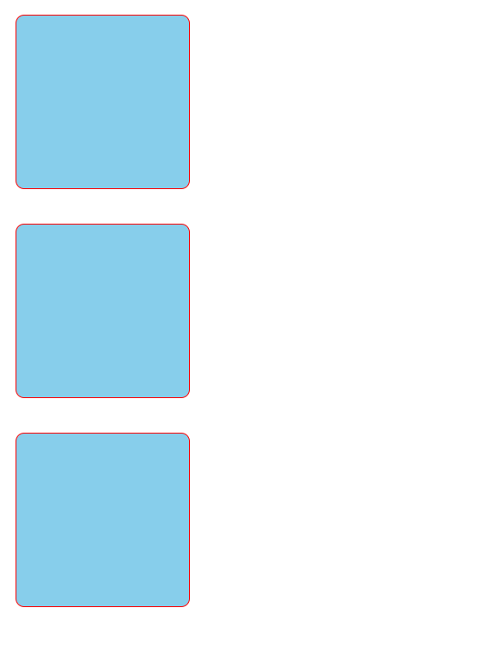
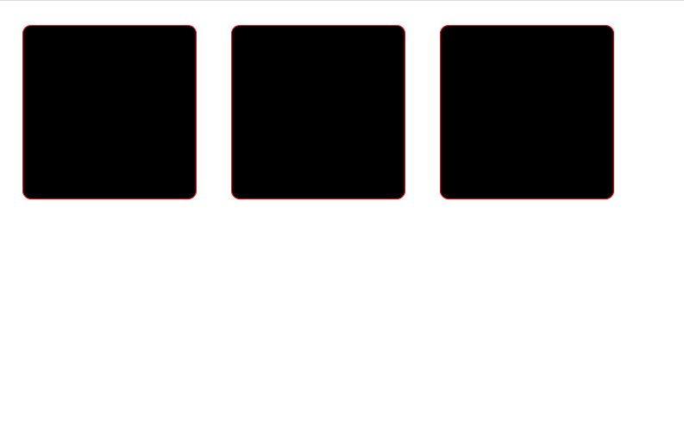
실습. 크기에 따라 자리 바꾸기
브라우저 넓이가 700px 초과일 때
브라우저 넓이가 700px 이하일 때

Slide 18

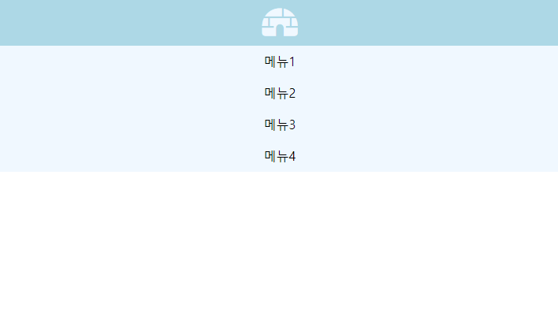
실습. header 만들기
브라우저의 가로넓이가 768px 이하일 때,
사진 1→ 2로 변경되게끔
미디어쿼리를 이용해서 만들어보기!
헤더 안쪽에서 가로로 정렬 되어있던 메뉴들을 헤더 아래에 세로로 나열되게!!
Header 높이 768보다 클때는 100px, 768px이하일 때는 60px

